Slide 1
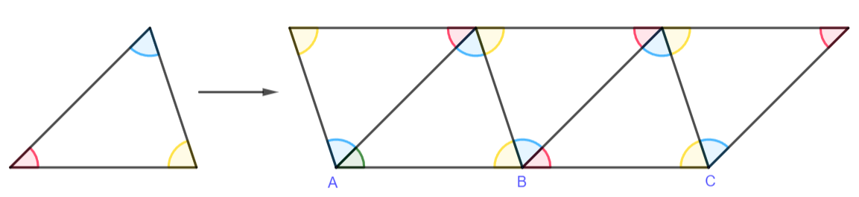
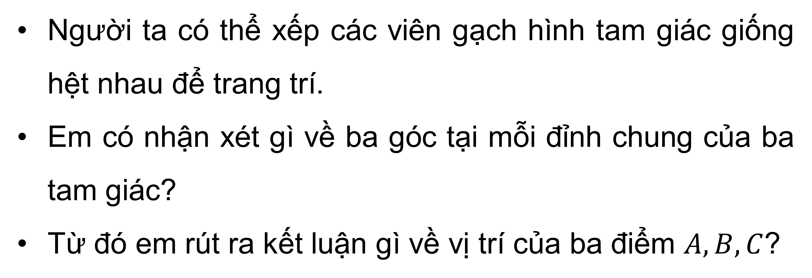
KHỞI ĐỘNG
Người ta có thể xếp các viên gạch hình tam giác giống hệt nhau để trang trí.
Em có nhận xét gì về ba góc tại mỗi đỉnh chung của ba tam giác?
Từ đó em rút ra kết luận gì về vị trí của ba điểm $A, B, C$?

Slide 3
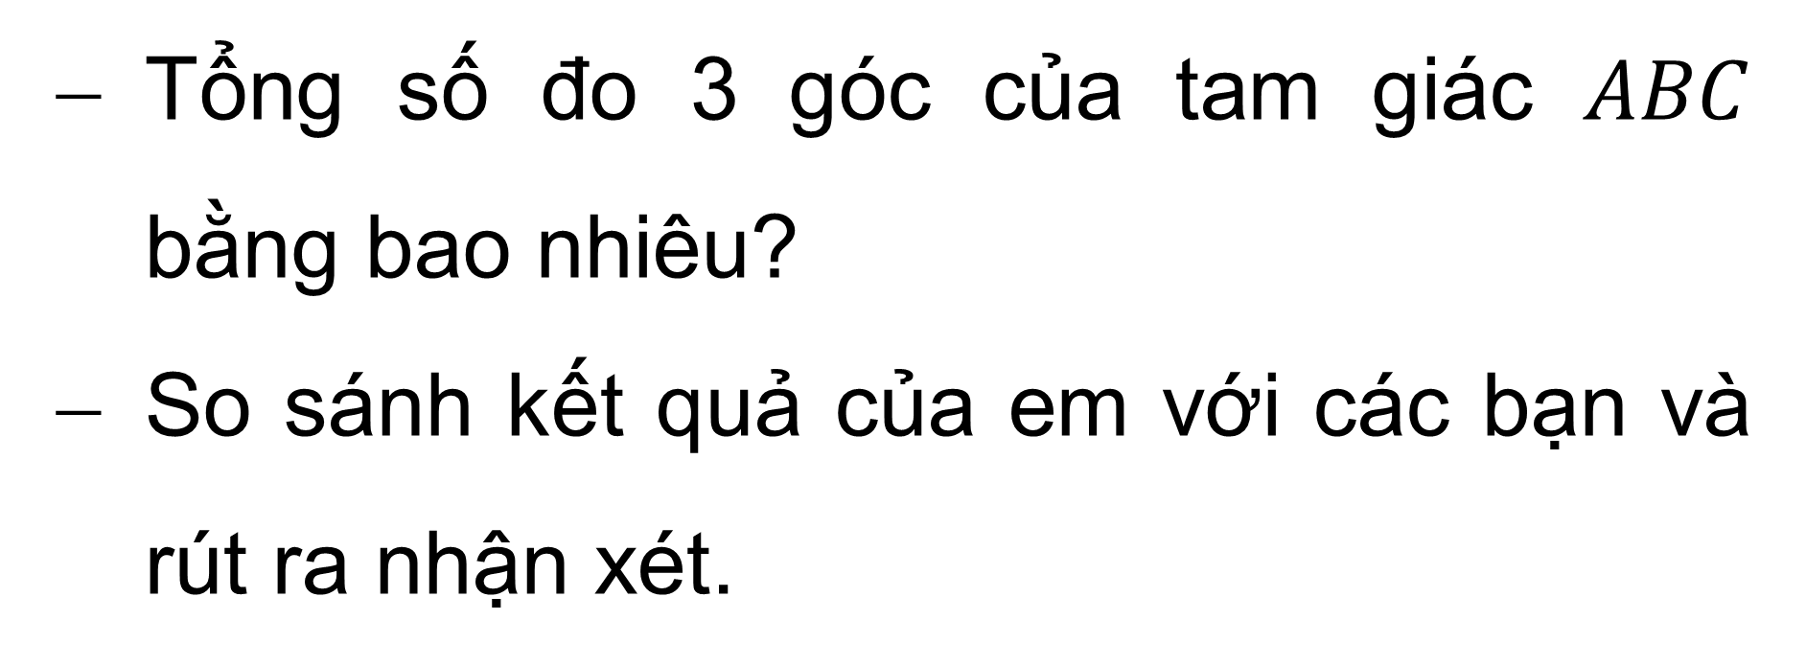
1. Tổng các góc trong một tam giác
HĐ1. Vẽ tam giác $ABC$ bất kì, đo ba góc của tam giác đó.
Tổng số đo 3 góc của tam giác $ABC$ bằng bao nhiêu?
So sánh kết quả của em với các bạn và rút ra nhận xét.

Slide 4
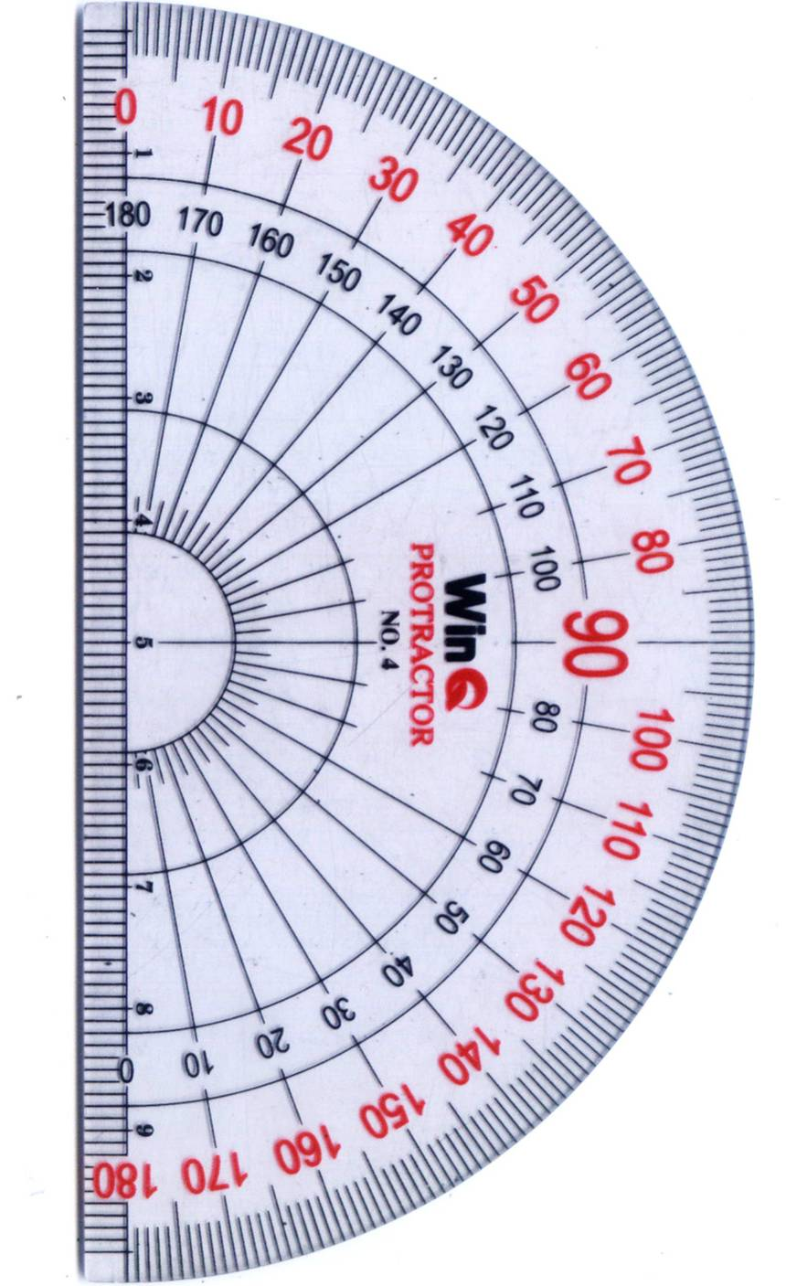
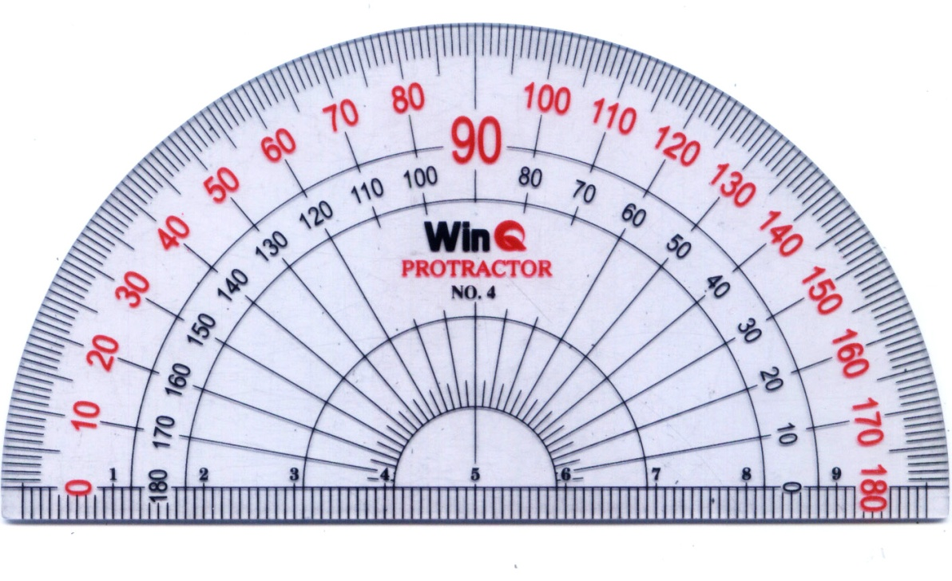
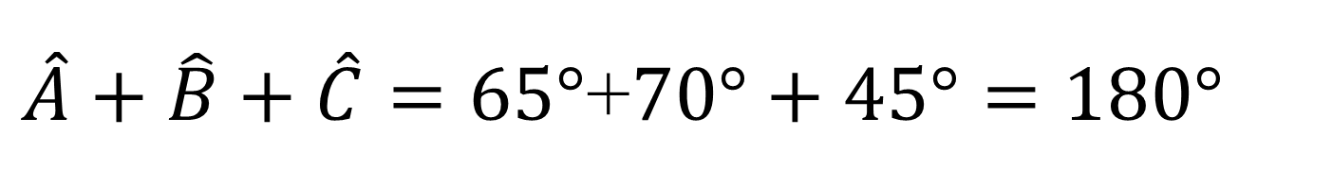
A
B
C
$\hat{A}+\hat{B}+\hat{C}=65°$+$70°+45°=180°$
….

Slide 5



HĐ2.
A
Cắt một tấm bìa hình tam giác ABC. Cắt rời góc B ra rồi ghép lên góc A, cắt rời góc C ra rồi ghép lên góc A. Hãy nêu dự đoán về tổng ba góc A, B, C của tam giác ABC.
180⁰
B
C
?
A + B + C =
$$180°$$

Slide 6
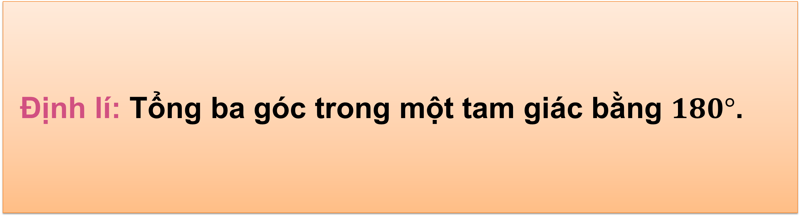
Định lí: Tổng ba góc trong một tam giác bằng $180°$.

Slide 7

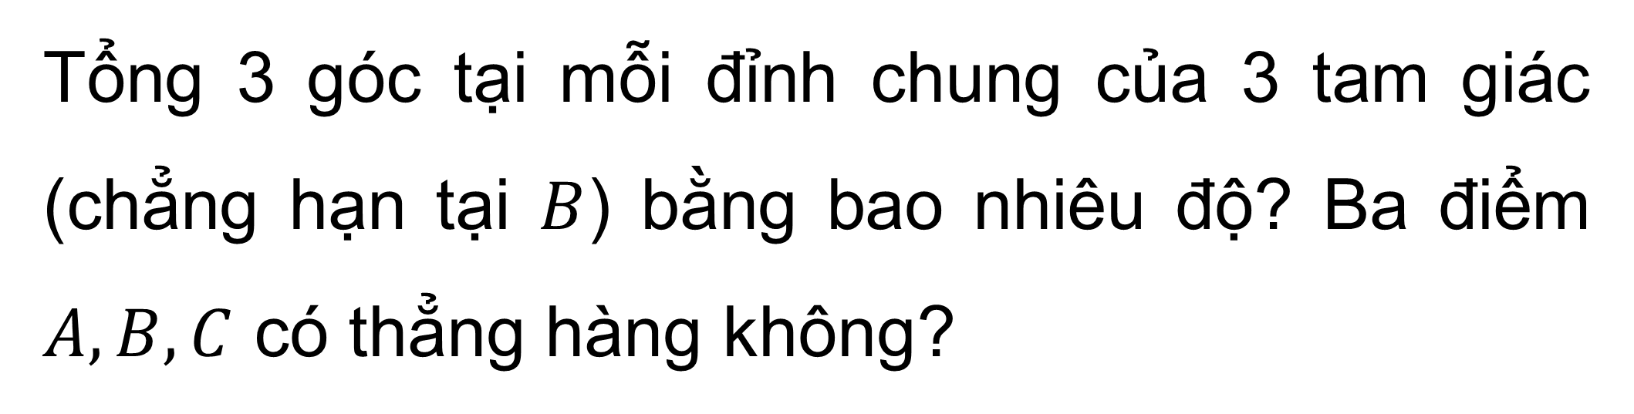
Tổng 3 góc tại mỗi đỉnh chung của 3 tam giác (chẳng hạn tại $B$) bằng bao nhiêu độ? Ba điểm $A, B, C$ có thẳng hàng không?

Slide 8
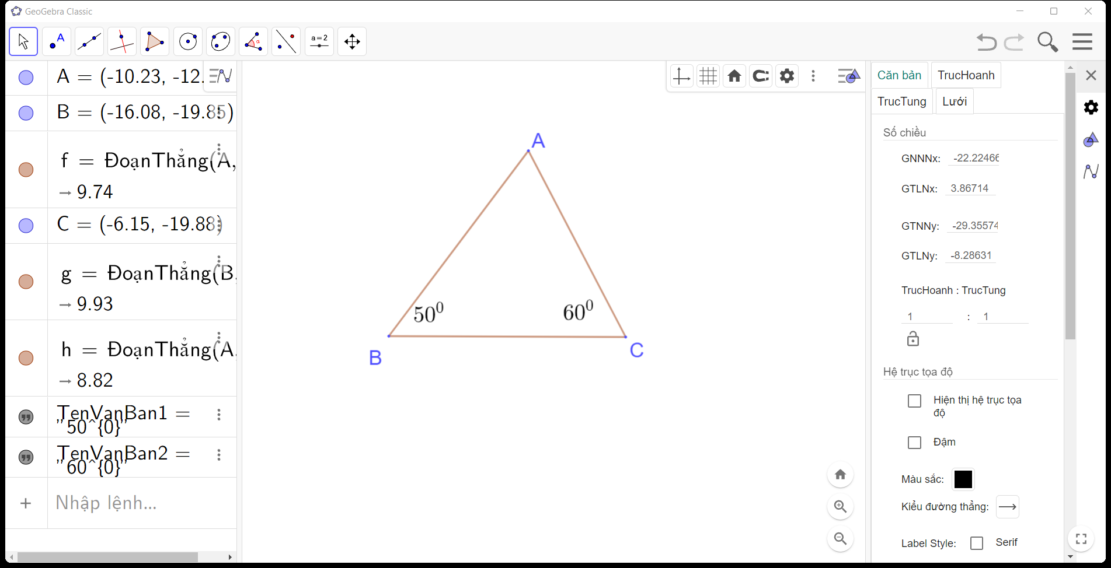
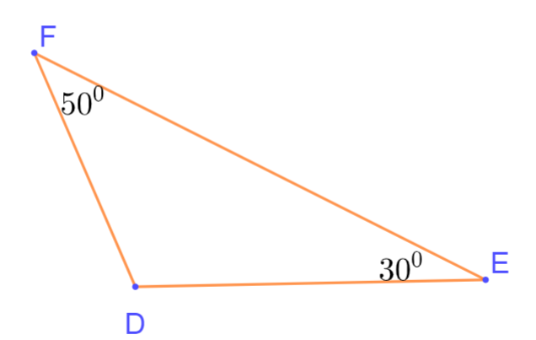
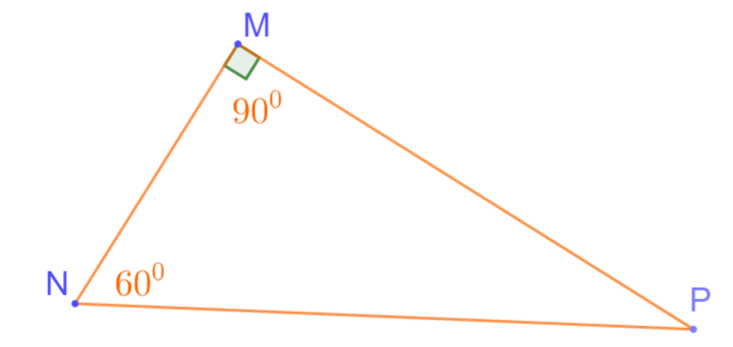
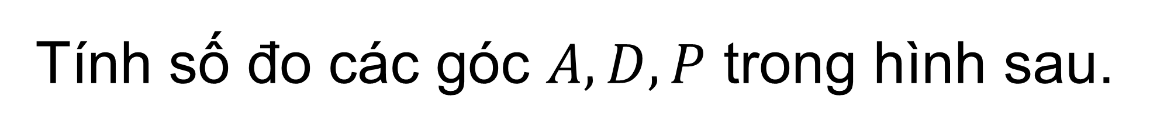
Bài tập
Tính số đo các góc $A, D, P$ trong hình sau.

Slide 9
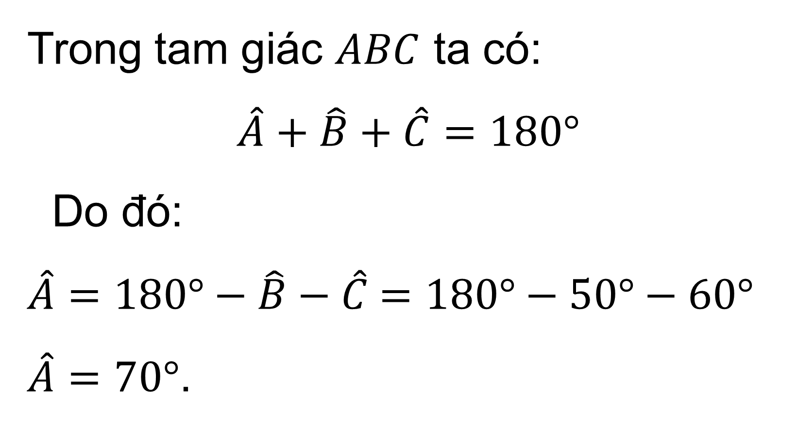
Giải
Trong tam giác $ABC$ ta có:
$$\hat{A}+\hat{B}+\hat{C}=180°$$
Do đó:
$\hat{A}=180°−\hat{B}−\hat{C}$ $=180°−50°−60°$
$\hat{A}=70°$.

Slide 10
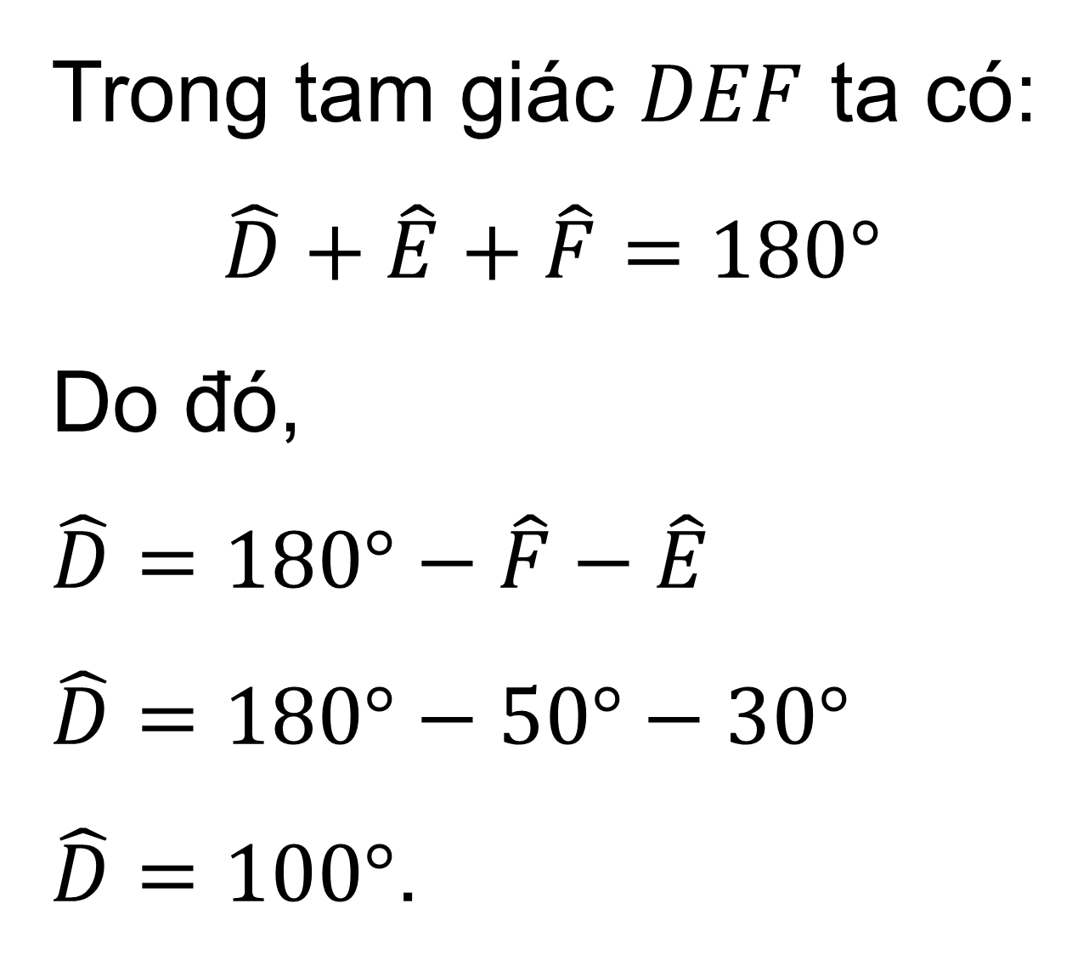
Giải
Trong tam giác $DEF$ ta có:
$$\hat{D}+\hat{E}+\hat{F}=180°$$
Do đó,
$\hat{D}=180°−\hat{F}−\hat{E}$
$\hat{D}=180°−50°−30°$
$\hat{D}=100°$.

Slide 11
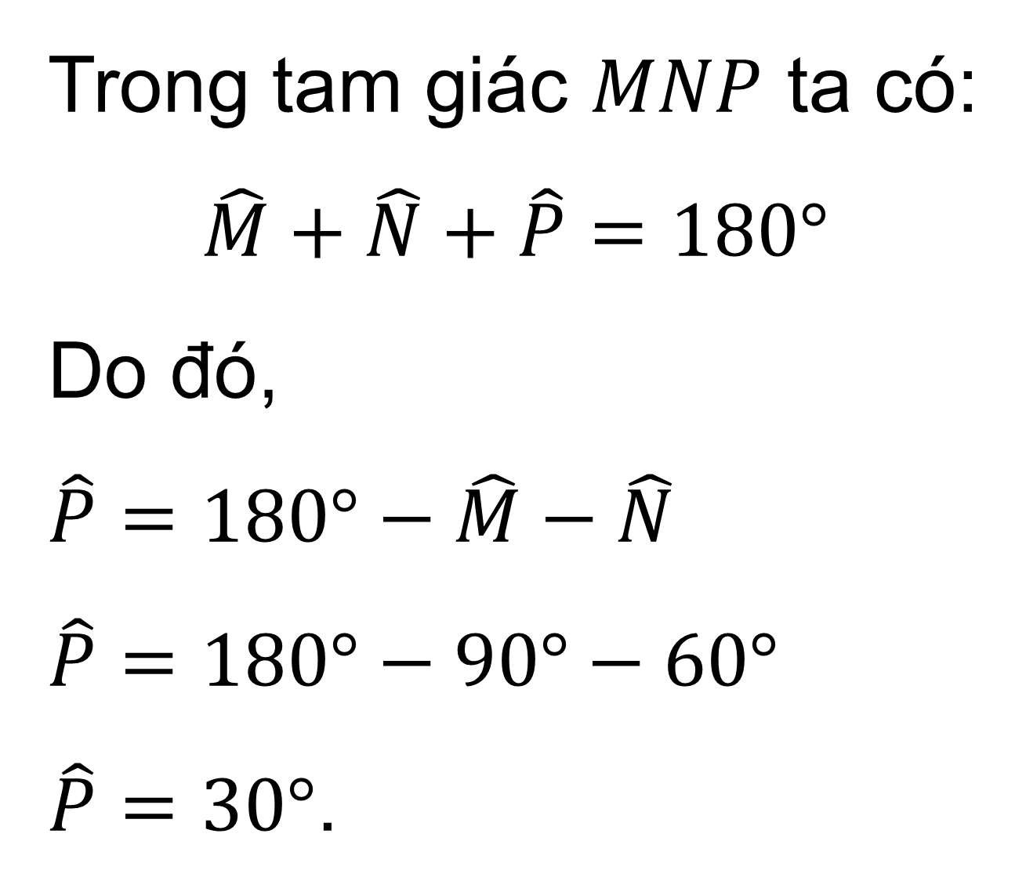
Giải
Trong tam giác $MNP$ ta có:
$$\hat{M}+\hat{N}+\hat{P}=180°$$
Do đó,
$\hat{P}=180°−\hat{M}−\hat{N}$
$\hat{P}=180°−90°−60°$
$\hat{P}=30°$.

Slide 12

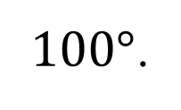
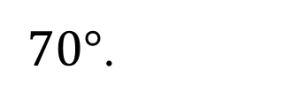
$70°$.
$100°$.
$$30°$$
Tam giác có ba góc đều nhọn
Tam giác nhọn
Tam giác có một góc tù
Tam giác tù
Tam giác có một góc vuông
Tam giác vuông

Slide 13

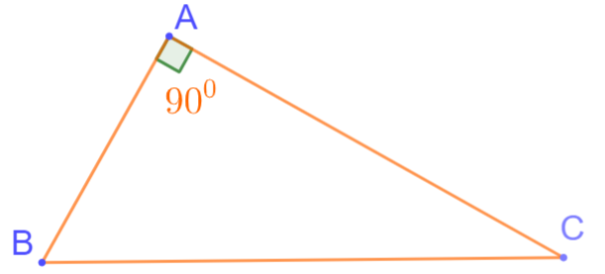
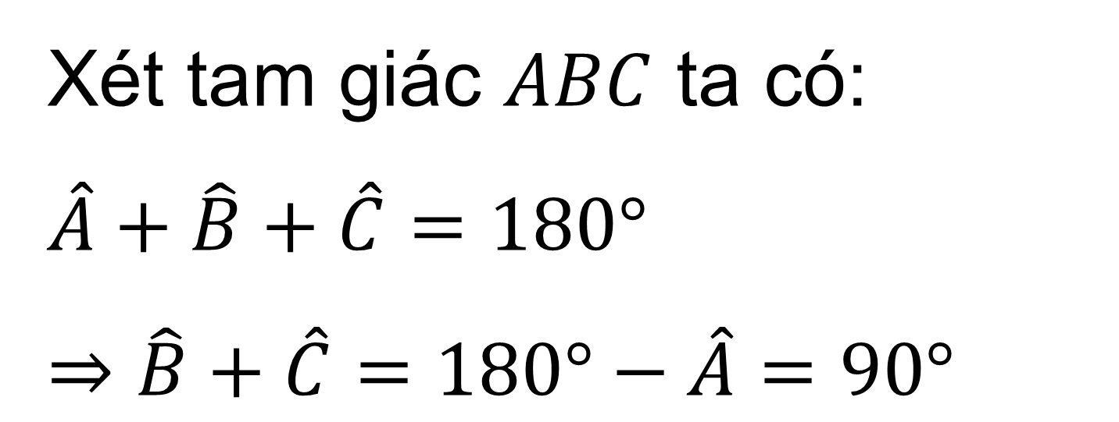
LUYỆN TẬP.
Cho tam giác $ABC$ vuông tại $A$. Tính tổng hai góc $B$ và $C$.
Giải
Xét tam giác $ABC$ ta có:
$$\hat{A}+\hat{B}+\hat{C}=180°$$
$⇒$ $\hat{B}+\hat{C}=180°−\hat{A}=90°$

Slide 14
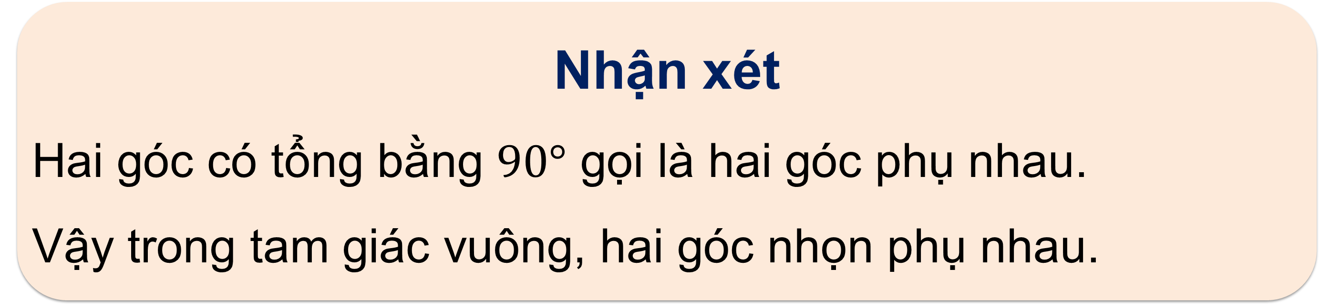
Nhận xét
Hai góc có tổng bằng $90°$ gọi là hai góc phụ nhau.
Vậy trong tam giác vuông, hai góc nhọn phụ nhau.

Slide 15
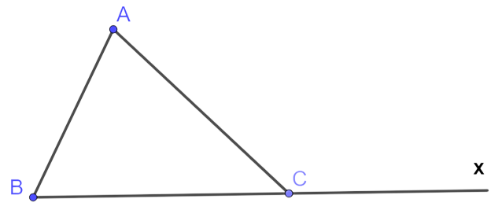
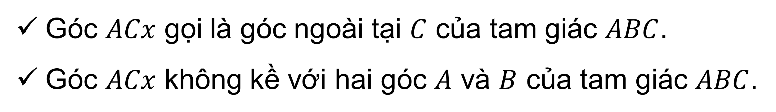
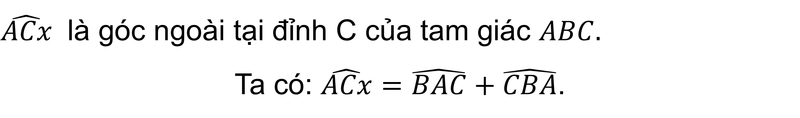
2. Góc ngoài của một tam giác
Góc $ACx$ gọi là góc ngoài tại $C$ của tam giác $ABC$.
Góc $ACx$ không kề với hai góc $A$ và $B$ của tam giác $ABC$.
Mỗi góc ngoài của một tam giác có số đo bằng tổng số đo hai góc trong không kề với nó.
$\hat{ACx}$ là góc ngoài tại đỉnh C của tam giác $ABC.$
Ta có: $\hat{ACx}=\hat{BAC}+\hat{CBA}$.

Slide 16
Ghi nhớ:
1.Tổng ba góc của một tam giác bằng 180⁰
2.Trong một tam giác vuông, hai góc nhọn phụ nhau
3.Mỗi góc ngoài của một tam giác bằng tổng hai góc
trong không kề với nó.

Slide 17


Câu 1
Cho tam giác ABC như hình vẽ.
Khi đó số đo góc B là:
B
100⁰
30⁰
C
A
A. 30⁰
B. 100⁰
C. 130⁰
D. 50⁰

Slide 18
Câu 2
Cho tam giác MNP vuông ở M, góc N bằng 60⁰ . Góc P bằng bao nhiêu ?
N
M
P
A. 30⁰
B. 40⁰
C. 50⁰
A. 60⁰

Slide 19
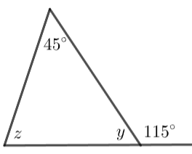
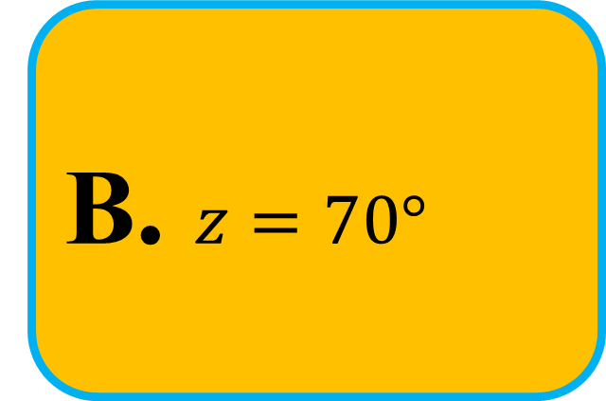
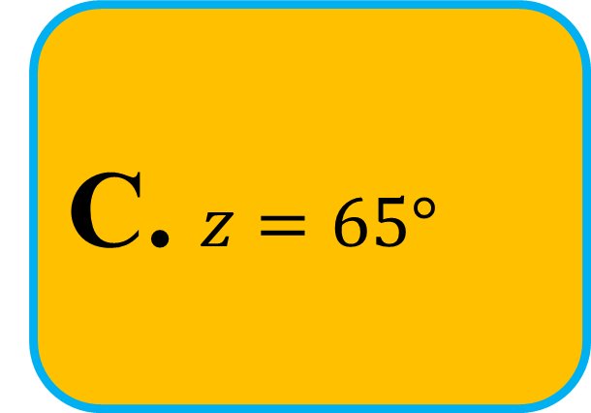
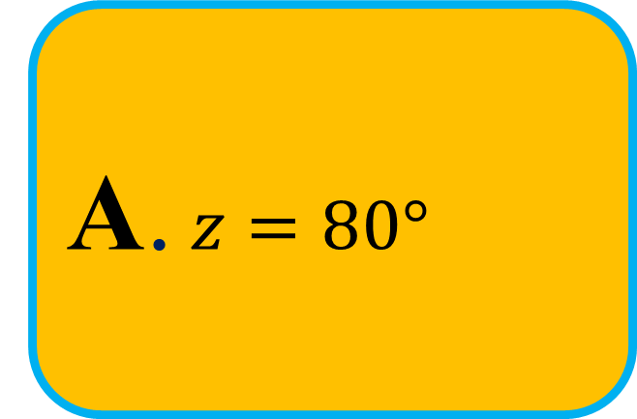
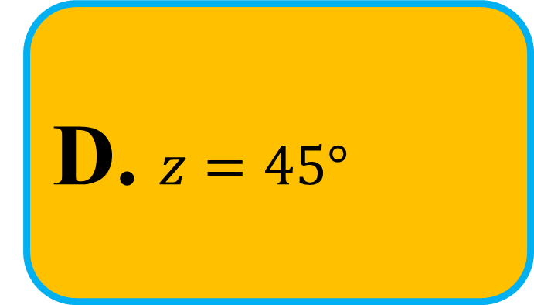
Câu 3
Số đo góc z trong hình là?
A. $z=80°$
B. $z=70°$
C. $z=65°$
D. $z=45°$

Slide 20
Câu 4
N
Cho tam giác MNP như hình vẽ, góc x có số đo là:
50⁰
x
x
M
P
A. 65⁰
B. 70⁰
C. 80⁰
D. 180⁰

Slide 21
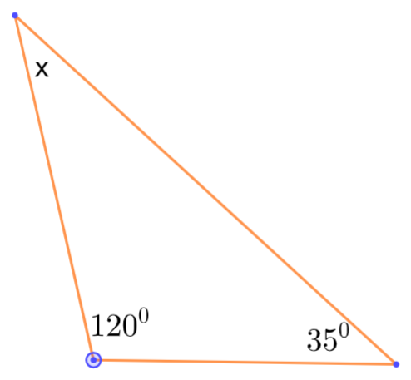
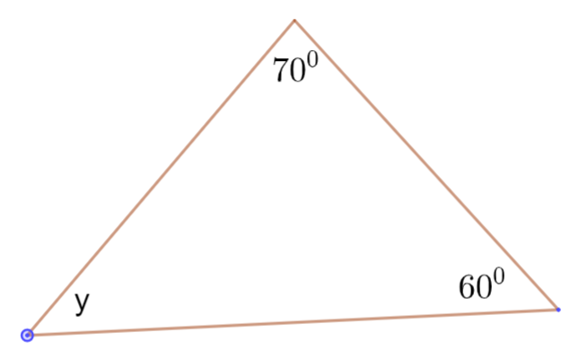
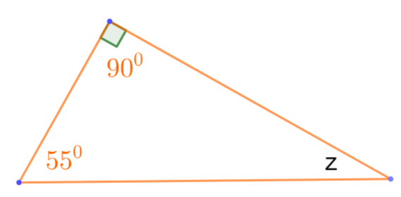
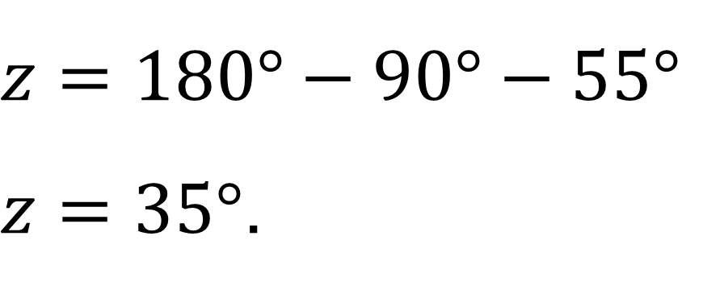
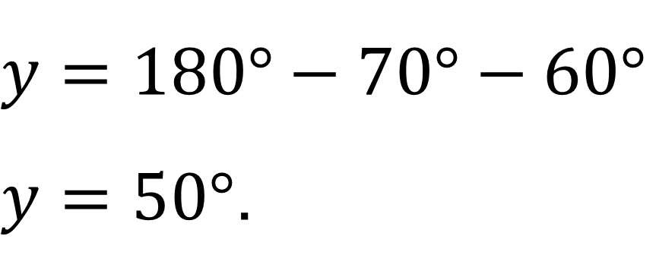
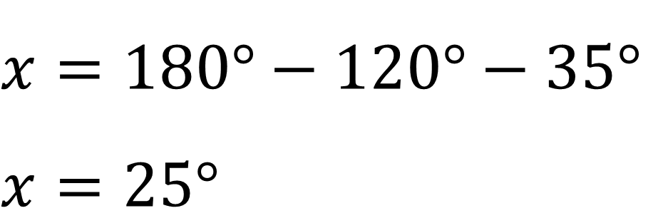
LUYỆN TẬP
Bài 4.1 (SGK – tr.62) Tính các số đo $x, y, z$ trong các hình sau
$x=180°−120°−35°$
$x=25°$
$y=180°−70°−60°$
$y=50°$.
$z=180°−90°−55°$
$z=35°$.

Slide 22
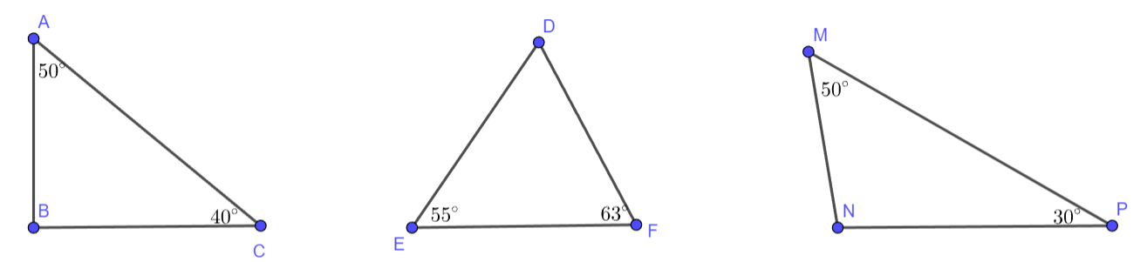
Bài 4.2 (SGK – tr.62) Trong các tam giác dưới đây, tam giác nào là tam giác nhọn? Tam giác vuông? Tam giác tù?

Slide 23
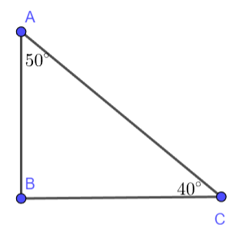
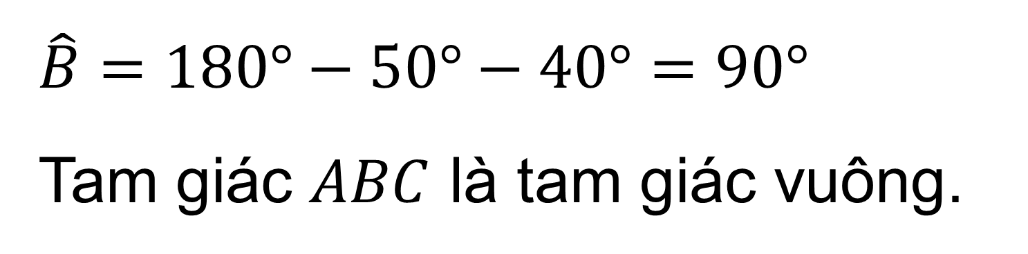
Trả lời:
$$\hat{B}=180°−50°−40°=90°$$
Tam giác $ABC$ là tam giác vuông.

Slide 24
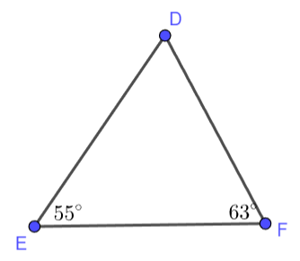
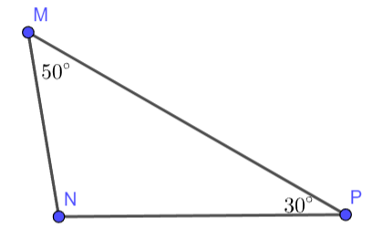
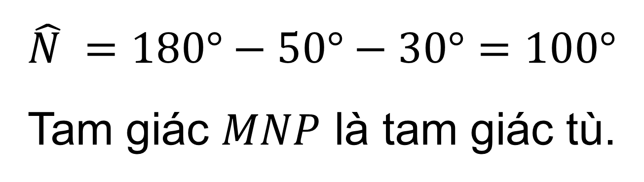
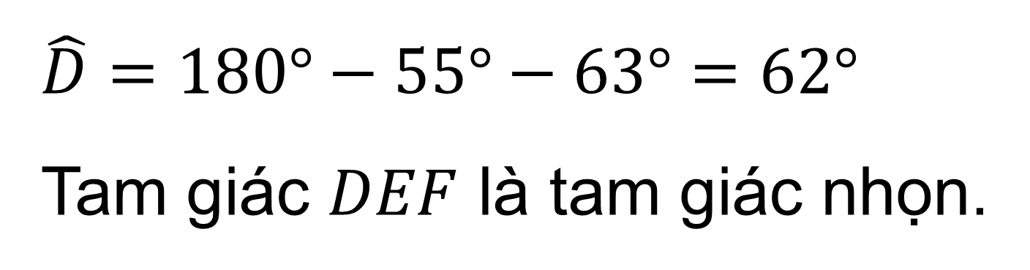
$$\hat{D}=180°−55°−63°=62°$$
Tam giác $DEF$ là tam giác nhọn.
$$\hat{N} =180°−50°−30°=100°$$
Tam giác $MNP$ là tam giác tù.

Slide 25
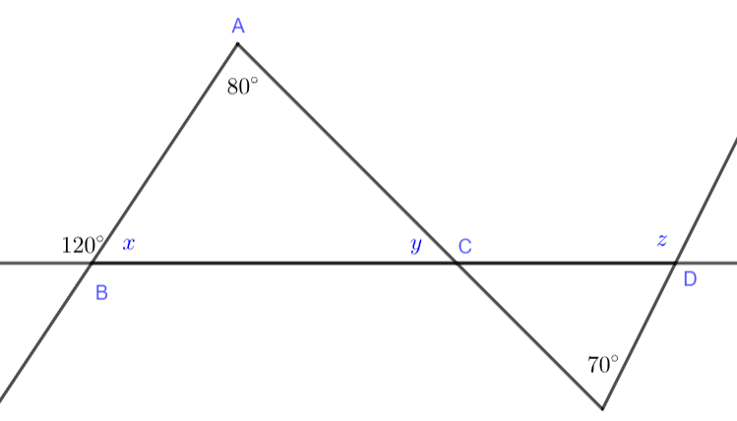
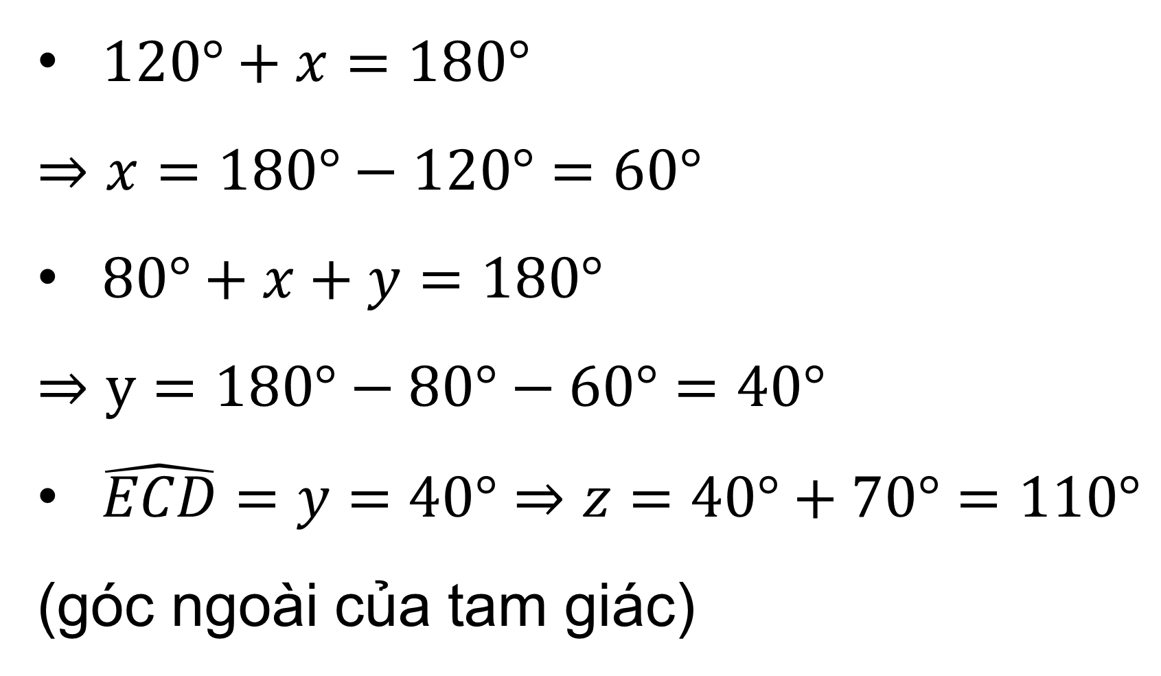
VẬN DỤNG
Bài 4.3 (SGK – tr.62) Tính các số đo $x, y, z$ trong Hình 4.8.
Giải
$120°+x=180°$
$⇒x=180°−120°=60°$
$80°+x+y=180°$
$$⇒y=180°−80°−60°=40°$$
$\hat{ECD}=y=$ $40°⇒$ $z=40°+70°=110°$
(góc ngoài của tam giác)

Slide 26

HƯỚNG DẪN VỀ NHÀ
01
02
03
Ôn lại kiến thức đã học.
Hoàn thành bài tập trong SBT.
Chuẩn bị bài mới.

